Slide 1
Attention и трансформеры

Slide 2
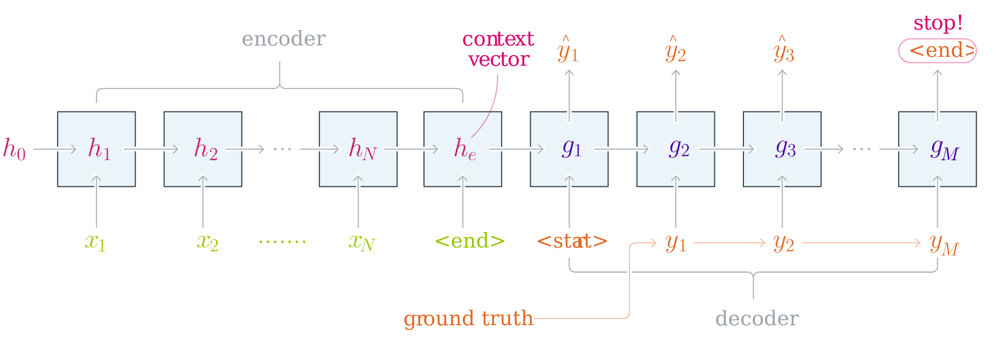
Повторение: sequence-to-sequence
Seq2seq-нейросети состоят из двух частей: энкодера (кодировщика) и декодера (декодировщика). Для обоих этих компонентов обычно берут рекуррентные нейросети.
Картинка: https://education.yandex.ru/handbook/ml/article/nejroseti-dlya-raboty-s-posledovatelnostyami

Slide 3
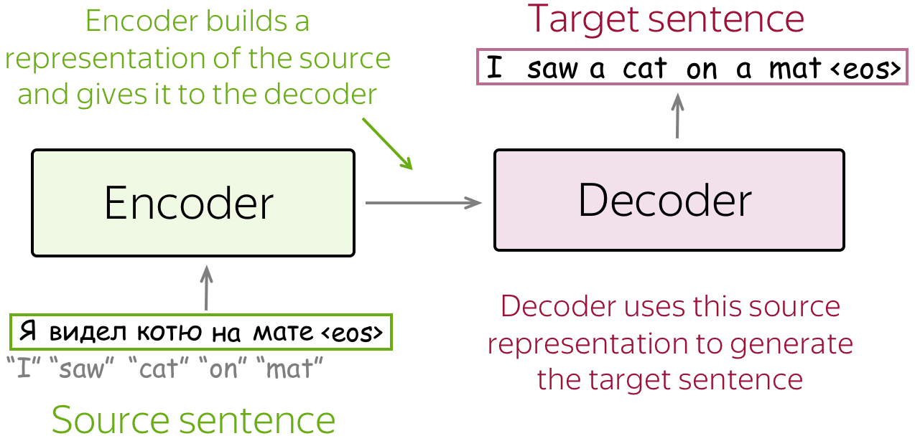
Повторение: sequence-to-sequence
Энкодер принимает исходное предложение и агрегирует информацию из него;
Декодер последовательно генерирует выходное предложение на основе информации из энкодера.
Картинка: https://lena-voita.github.io/nlp_course/seq2seq_and_attention.html

Slide 4
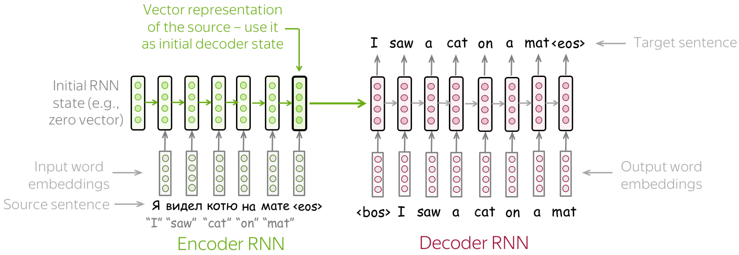
Seq2Seq: обучение
Картинка: https://lena-voita.github.io/nlp_course/seq2seq_and_attention.html

Slide 5
Teacher forcing
При генерации следующего токена декодер должен смотреть на предыдущий сгенерированный токен. Однако в начале обучения нейросети предыдущий сгенерированный токен, скорее всего, будет бессмысленным. Поэтому при тренировке seq2seq-нейросетей применяется teacher forcing: декодеру на вход подаются токены из заранее известной target-последовательности, которая должна быть сгенерирована “в идеале”.
Как правило, по мере обучения нейросети teacher forcing начинает применяться реже.

Slide 6
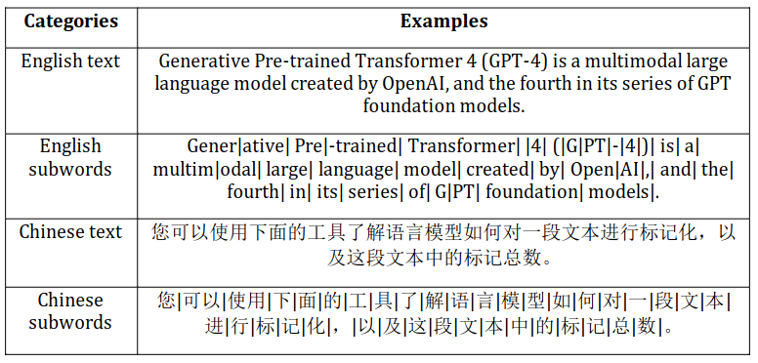
Subword tokenization
Для токенизации текстов в современных моделях чаще всего применяется Byte Pair Encoding (BPE): метод сегментации слов, который делит редкие слова на символьные нграммы, а частотные слова оставляет целыми.
BPE также является обучаемым методом.
Таблица: Yang, Jinbiao & Nl,. (2024). Rethinking Tokenization: Crafting Better Tokenizers for Large Language Models. 10.48550/arXiv.2403.00417.

Slide 7
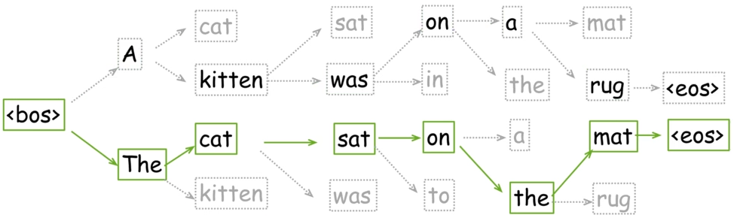
Beam search
Проблема: на каждом этапе генерации мы пытаемся выбрать из всех возможных токенов тот, который имеет наибольшую вероятность быть следующим. Однако, выбор самого вероятного следующего токена для конкретного предыдущего токена не гарантирует составления лучшей выходной последовательности.
Решение: beam search - каждый раз мы будем сохранять несколько гипотез возможной выходной последовательности.
Скриншот: https://lena-voita.github.io/resources/lectures/seq2seq/general/beam_search.mp4

Slide 8
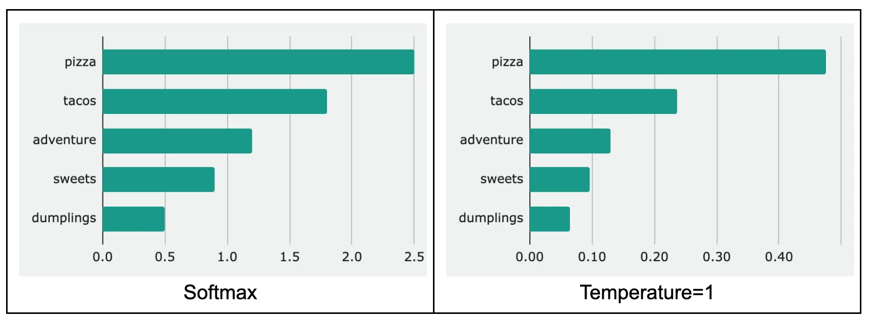
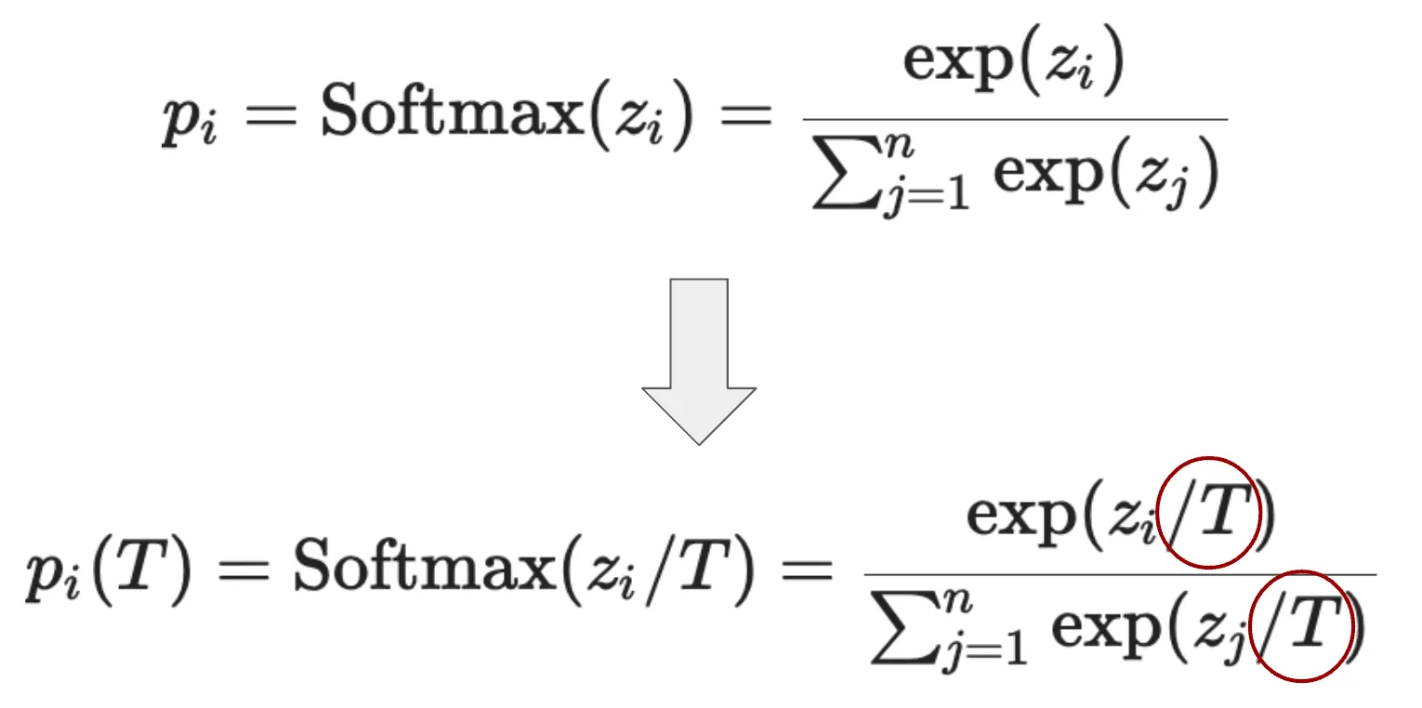
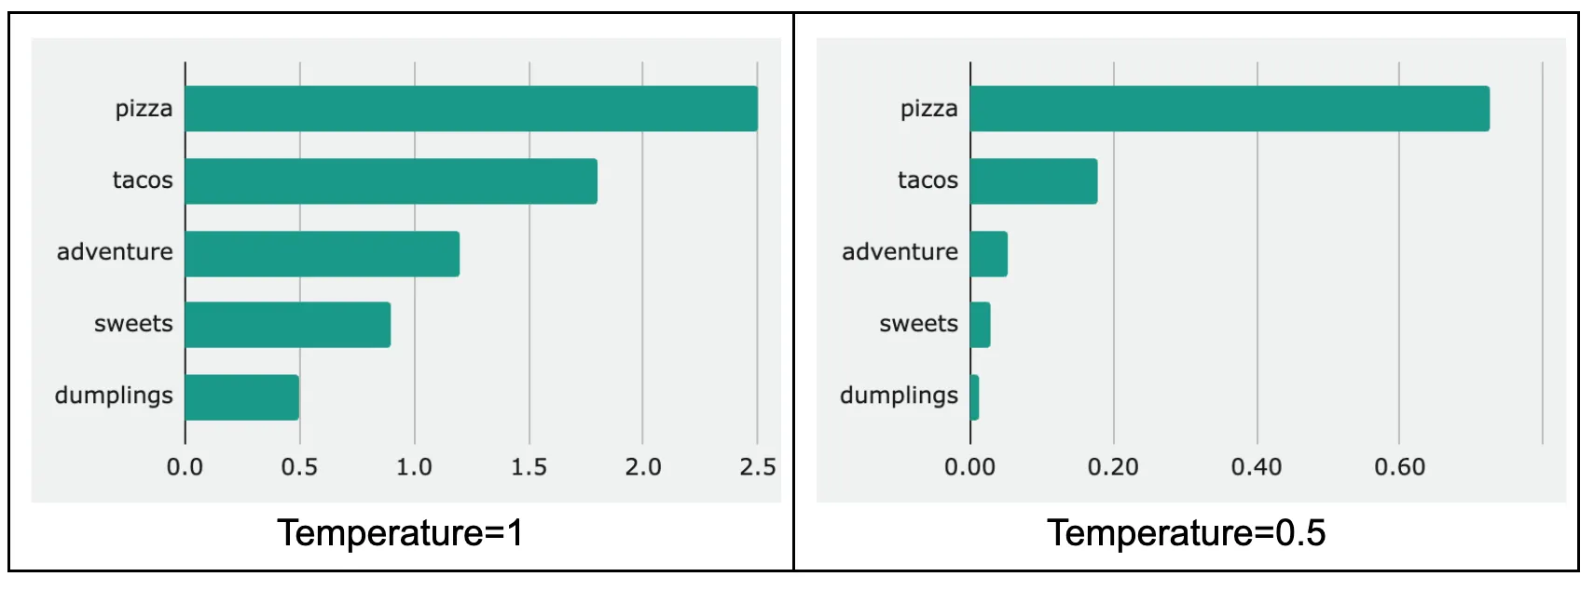
Температура
Температура - это параметр, добавляемый к функции softmax, позволяющий управлять “креативностью” генерации.
Картинки: https://medium.com/google-cloud/is-a-zero-temperature-deterministic-c4a7faef4d20

Slide 9
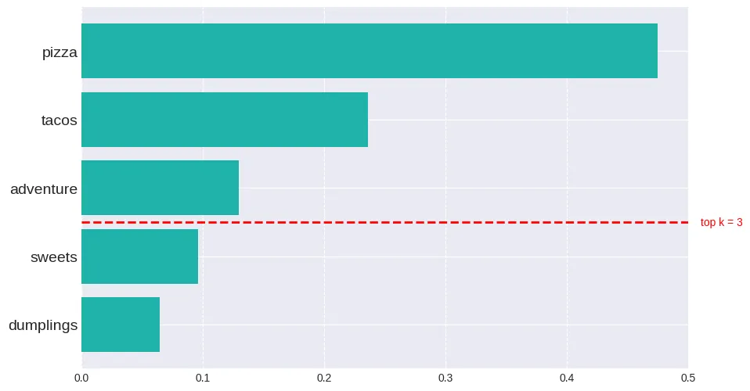
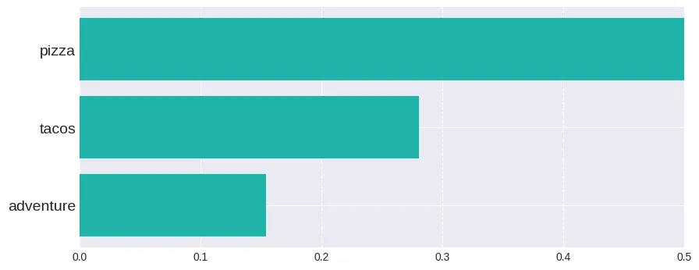
Top k
При генерации модель рассматривает только k токенов с наибольшей вероятностью. Затем вероятности этих токенов нормализуются, и из них семплируется выходной токен.
Картинки: https://medium.com/google-cloud/beyond-temperature-tuning-llm-output-with-top-k-and-top-p-24c2de5c3b16

Slide 10
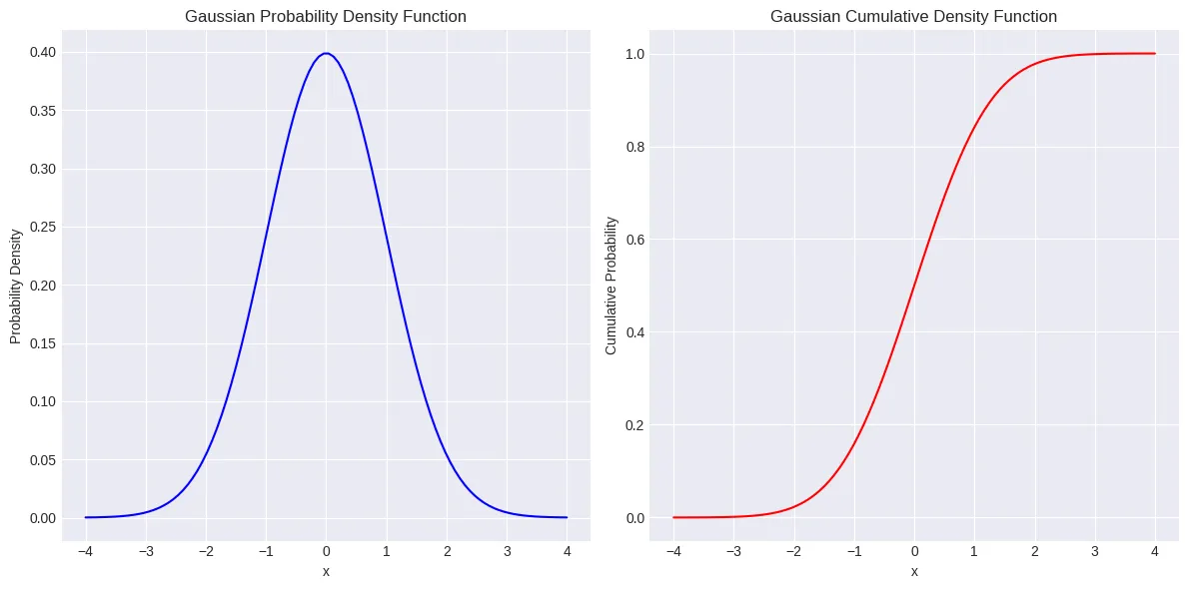
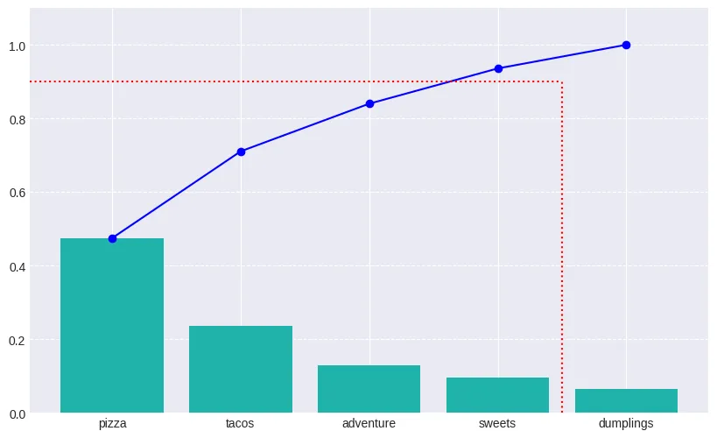
Top p
Из модели приходят вероятности всех токенов;
Начиная с самого вероятного токена, считаем кумулятивную вероятность и останавливается, когда она превышает p;
Нормализуем вероятности внутри получившегося ядра (nucleus) и семплируем выходной токен.
Картинки: https://medium.com/google-cloud/beyond-temperature-tuning-llm-output-with-top-k-and-top-p-24c2de5c3b16

Slide 11
Недостатки seq2seq-подхода
Модель забывает начало предложения, особенно если оно длинное;
Хотелось бы на каждом этапе декодирования иметь возможность “вспомнить” изначальную последовательность.

Slide 12
Attention

Slide 13
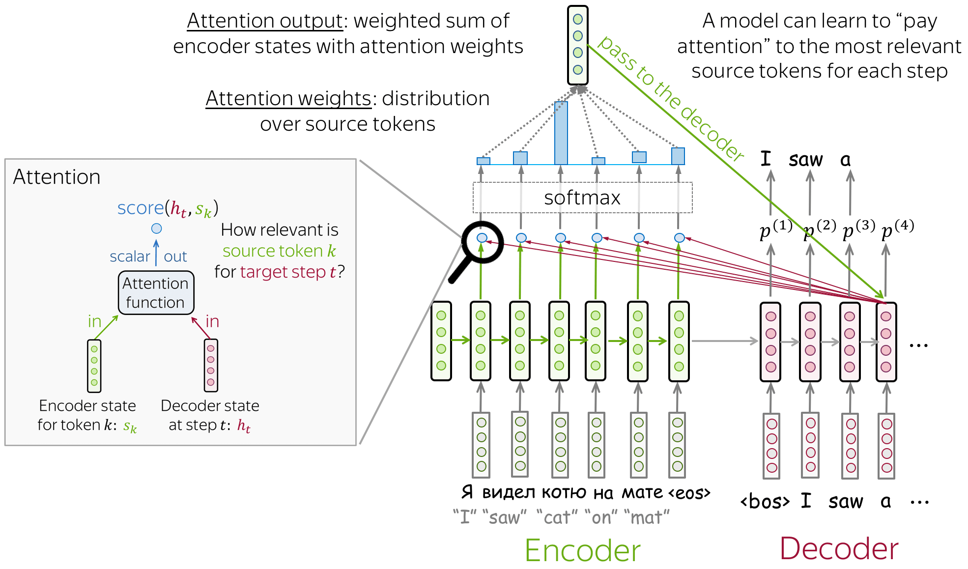
Решение: механизм attention
Идея: нужно обратить внимание на входную последовательность перед тем, как генерировать очередной токен выходной последовательности.
Картинка: https://lena-voita.github.io/nlp_course/seq2seq_and_attention.html

Slide 14
Решение: механизм attention
Каждый раз перед генерацией какого-нибудь слова мы будем вычислять “важность” s(h_{t},s_{k}) каждого входного токена для текущего состояния декодера.
Например, когда мы готовимся сгенерировать слово “cat”, хорошо обученная модель должна обратить больше внимания на слово “котя”.
Картинка: https://lena-voita.github.io/nlp_course/seq2seq_and_attention.html

Slide 15
Решение: механизм attention
Механизм внимания получает на вход текущее состояние декодера и все состояния энкодера. На выходе получаются веса внимания (“важность” токенов входной последовательности для предсказания) и выход внимания: сумму произведений весов внимания на состояния энкодера, которая передается обратно в декодер.
Картинка: https://lena-voita.github.io/nlp_course/seq2seq_and_attention.html

Slide 16
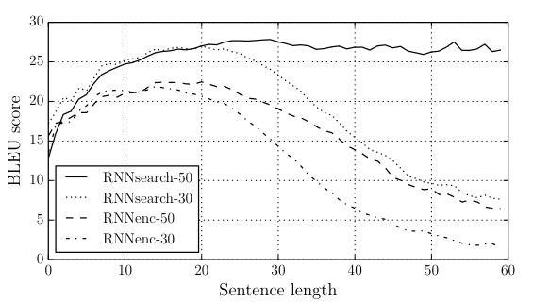
Плюсы и минусы seq2seq c attention
Теперь мы можем “запоминать” контекст любой длины => качество решения задач увеличивается;
Внимание интерпретируемо.
Вычисления всё ещё могут быть только последовательные.
Картинка: Bahdanau, D., Cho, K., & Bengio, Y. (2014). Neural machine translation by jointly learning to align and translate. arXiv preprint arXiv:1409.0473.

Slide 17
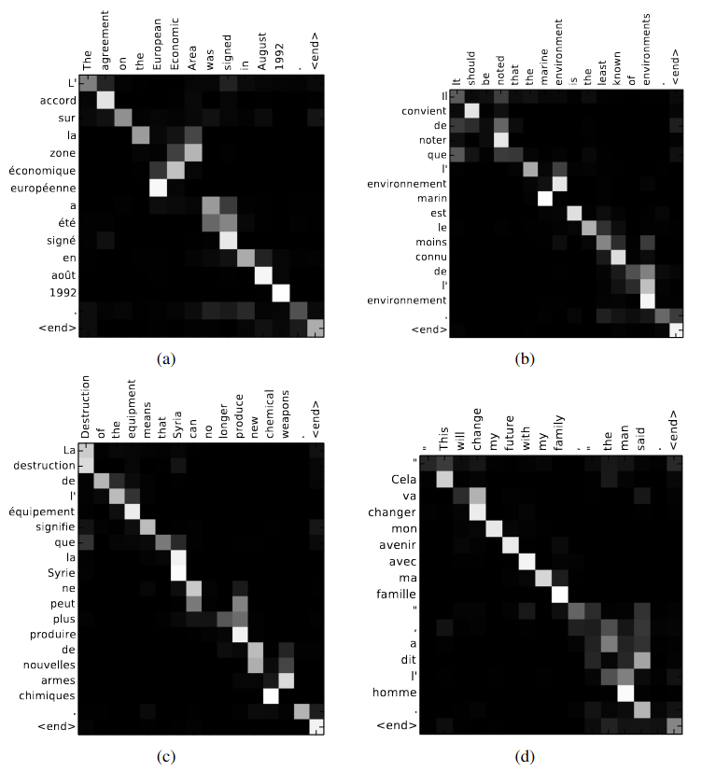
Визуализация attention
Внимание может быть визуализировано, а также использовано для элайнмента (выравнивания) по словам.
На картинках справа можно видеть, на какое слово из исходной последовательности (по оси х) модель обращала больше всего внимания, когда генерировала слово из результирующей последовательности (по оси у).
Картинка: Bahdanau, D., Cho, K., & Bengio, Y. (2014). Neural machine translation by jointly learning to align and translate. arXiv preprint arXiv:1409.0473.

Slide 18
Transformers

Slide 19
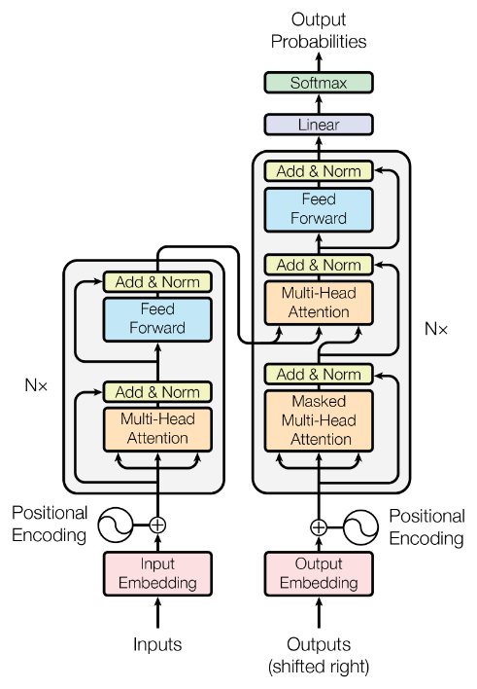
Трансформеры
Идея: применять архитектуру внимания без рекуррентной нейросети.
Трансформеры все еще используют энкодер и декодер, но некоторые вычисления уже могут происходить параллельно.
Картинка: Vaswani, A., Shazeer, N., Parmar, N., Uszkoreit, J., Jones, L., Gomez, A. N., ... & Polosukhin, I. (2017). Attention is all you need. Advances in neural information processing systems, 30.

Slide 20
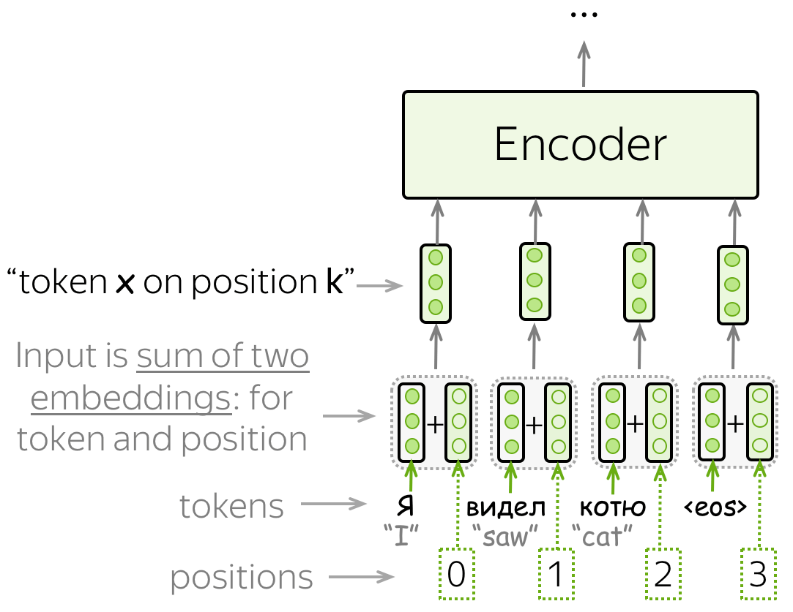
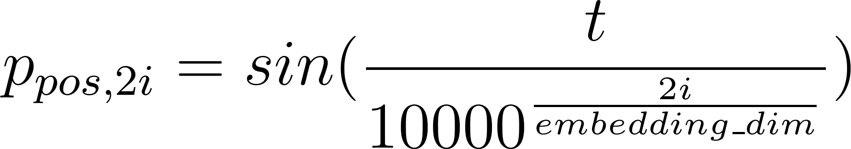
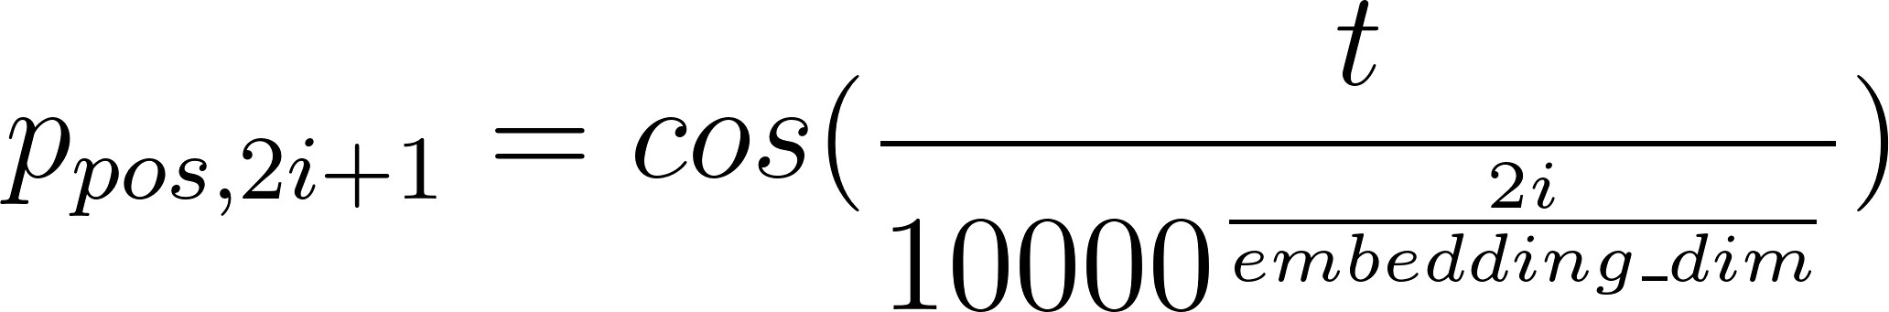
Positional encoding
Идея: добавляем к каждому слову вектор, который дает модели информацию о позиции слова в предложении.
Существуют разные подходы к созданию positional encoding. Один из самых популярных выглядит так (pos - позиция токена в предложении, i - dimension index):
Данный метод помогает модели запоминать относительные позиции токенов в предложении.
Картинка: https://lena-voita.github.io/nlp_course/seq2seq_and_attention.html

Slide 21
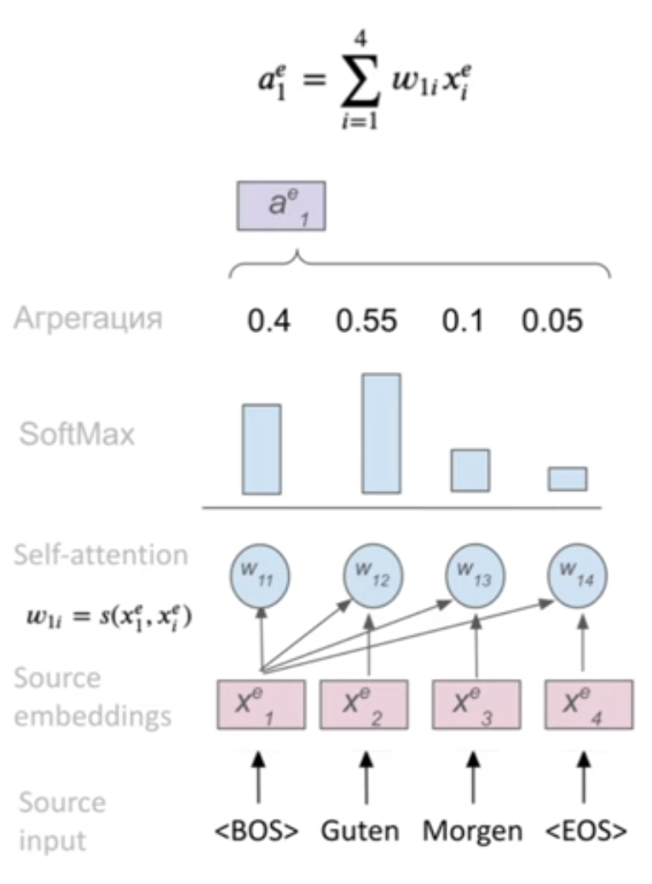
Multi-head self-attention
Self-attention: каждое состояние смотрит на все остальные состояния. Нужно для того, чтобы смотреть на каждый токен в контексте исходного предложения.
Картинка: https://youtu.be/TBEwpgyoo20?si=CgRuAozDu9XeY6_Q

Slide 22
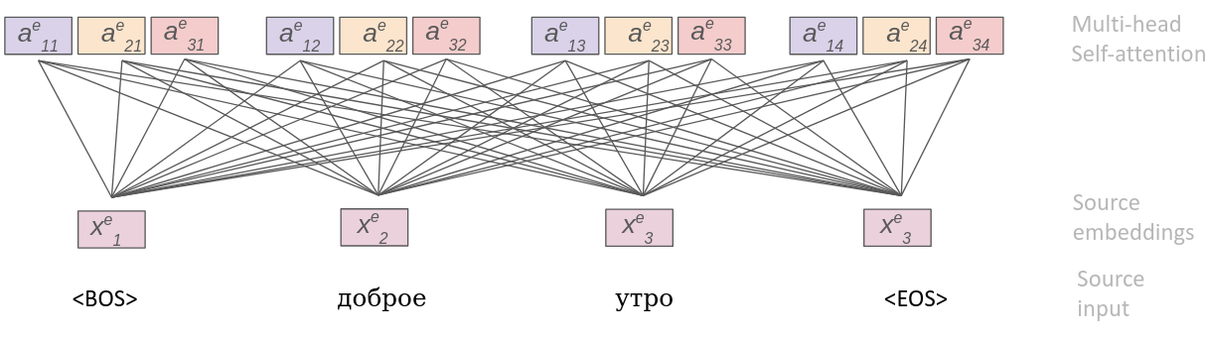
Multi-head self-attention
Multi-head attention: смотрит на зависимости разного типа между словами в предложении. Разные головы обращают внимание на разные токены.
Картинка: https://youtu.be/TBEwpgyoo20?si=CgRuAozDu9XeY6_Q

Slide 23
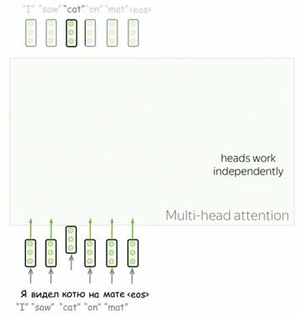
Multi-head self-attention
Видео: https://lena-voita.github.io/nlp_course/seq2seq_and_attention.html

Slide 24
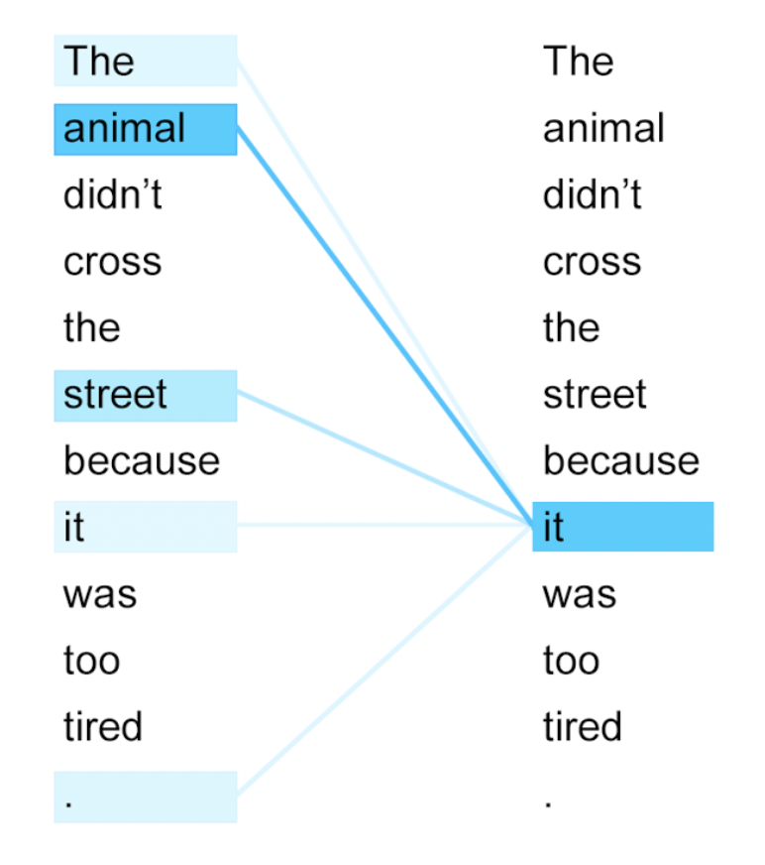
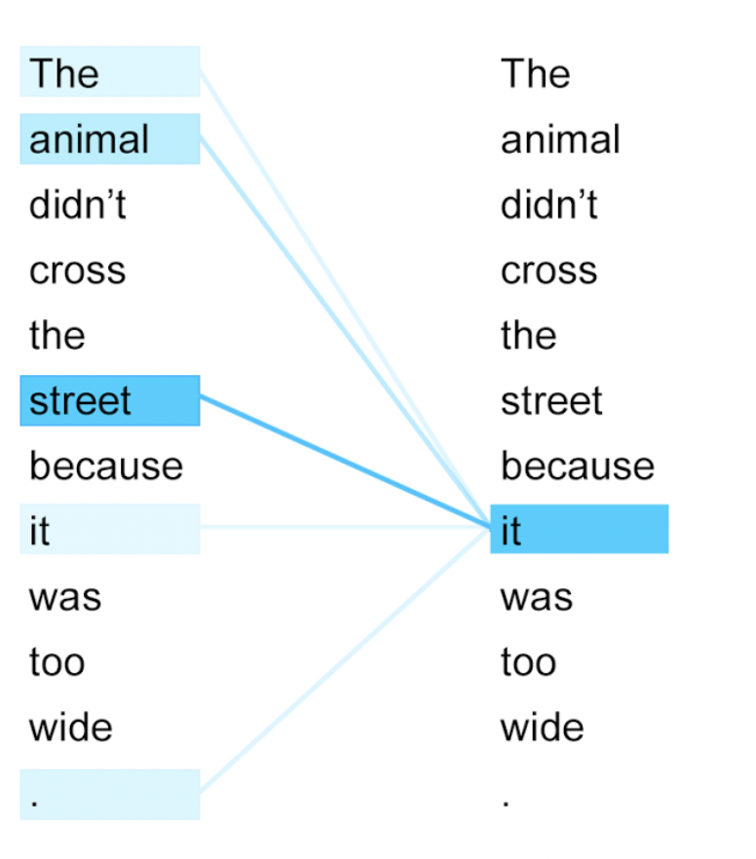
Multi-head self-attention
Итог применения multi-head self-attention: учтен контекст слова, снята омонимия, учтены синтаксические связи в предложении.
Картинки: https://youtu.be/TBEwpgyoo20?si=bX2cYdxyM9RqbL65

Slide 25
Masked multi-head attention
Masked multi-head attention используется в декодере.
Во время генерации новой последовательности декодер не может смотреть на токены, которые он еще не сгенерировал (даже при обучении). Поэтому attention-блоки декодера связываются только с эмбеддингом текущего входного токена и предыдущих.

Slide 26
Cross-attention
Attention-векторы, принимающие финальные состояния энкодера (единственное место связи энкодера и декодера в трансформере), называются cross-attention-векторами.
Каждый такой вектор вычисляется на основе эмбеддинга декодера и всех эмбеддингов энкодера. Т.е. в этот момент нейросеть смотрит на генерируемое слово с учетом всего входного предложения.
Картинка: Vaswani, A., Shazeer, N., Parmar, N., Uszkoreit, J., Jones, L., Gomez, A. N., ... & Polosukhin, I. (2017). Attention is all you need. Advances in neural information processing systems, 30.

Slide 27
QKV Attention
Query, Key, Value Attention - это способ вычисления внимания для вектора y, исходя из векторов x₁…x_{i}. Так вычисляется self-attention score.
В данном случае у - вектор запроса, х - ключевые вектора. Ключевые вектора содержат информацию, которая может быть добавлена во внимание вектора запроса. Таким образом, токены, составляющие контекст текущего токена, могут добавить информацию в его вектор внимания.

Slide 28
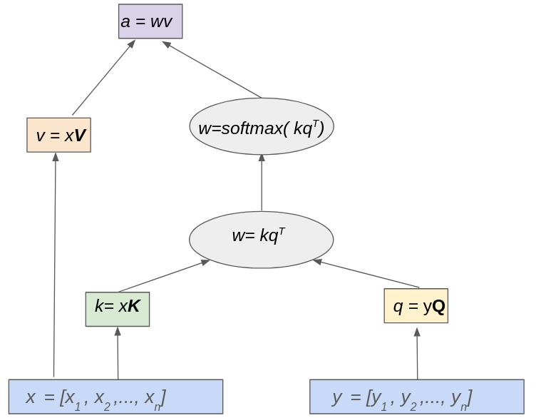
QKV
Наиболее полезная информация для обновления вектора у
Q: вектор, который “ищет информацию” о текущем токене;
K: вектор, который содержит потенциальную информацию;
V: взвешенная сумма, которая определяет, какую информацию нужно отдать.
Эти матрицы также обучаются в процессе обучения трансформера.
Наиболее полезная информация о том, как взаимодействуют x и y
Картинка: https://youtu.be/TBEwpgyoo20?si=bX2cYdxyM9RqbL65

Slide 29
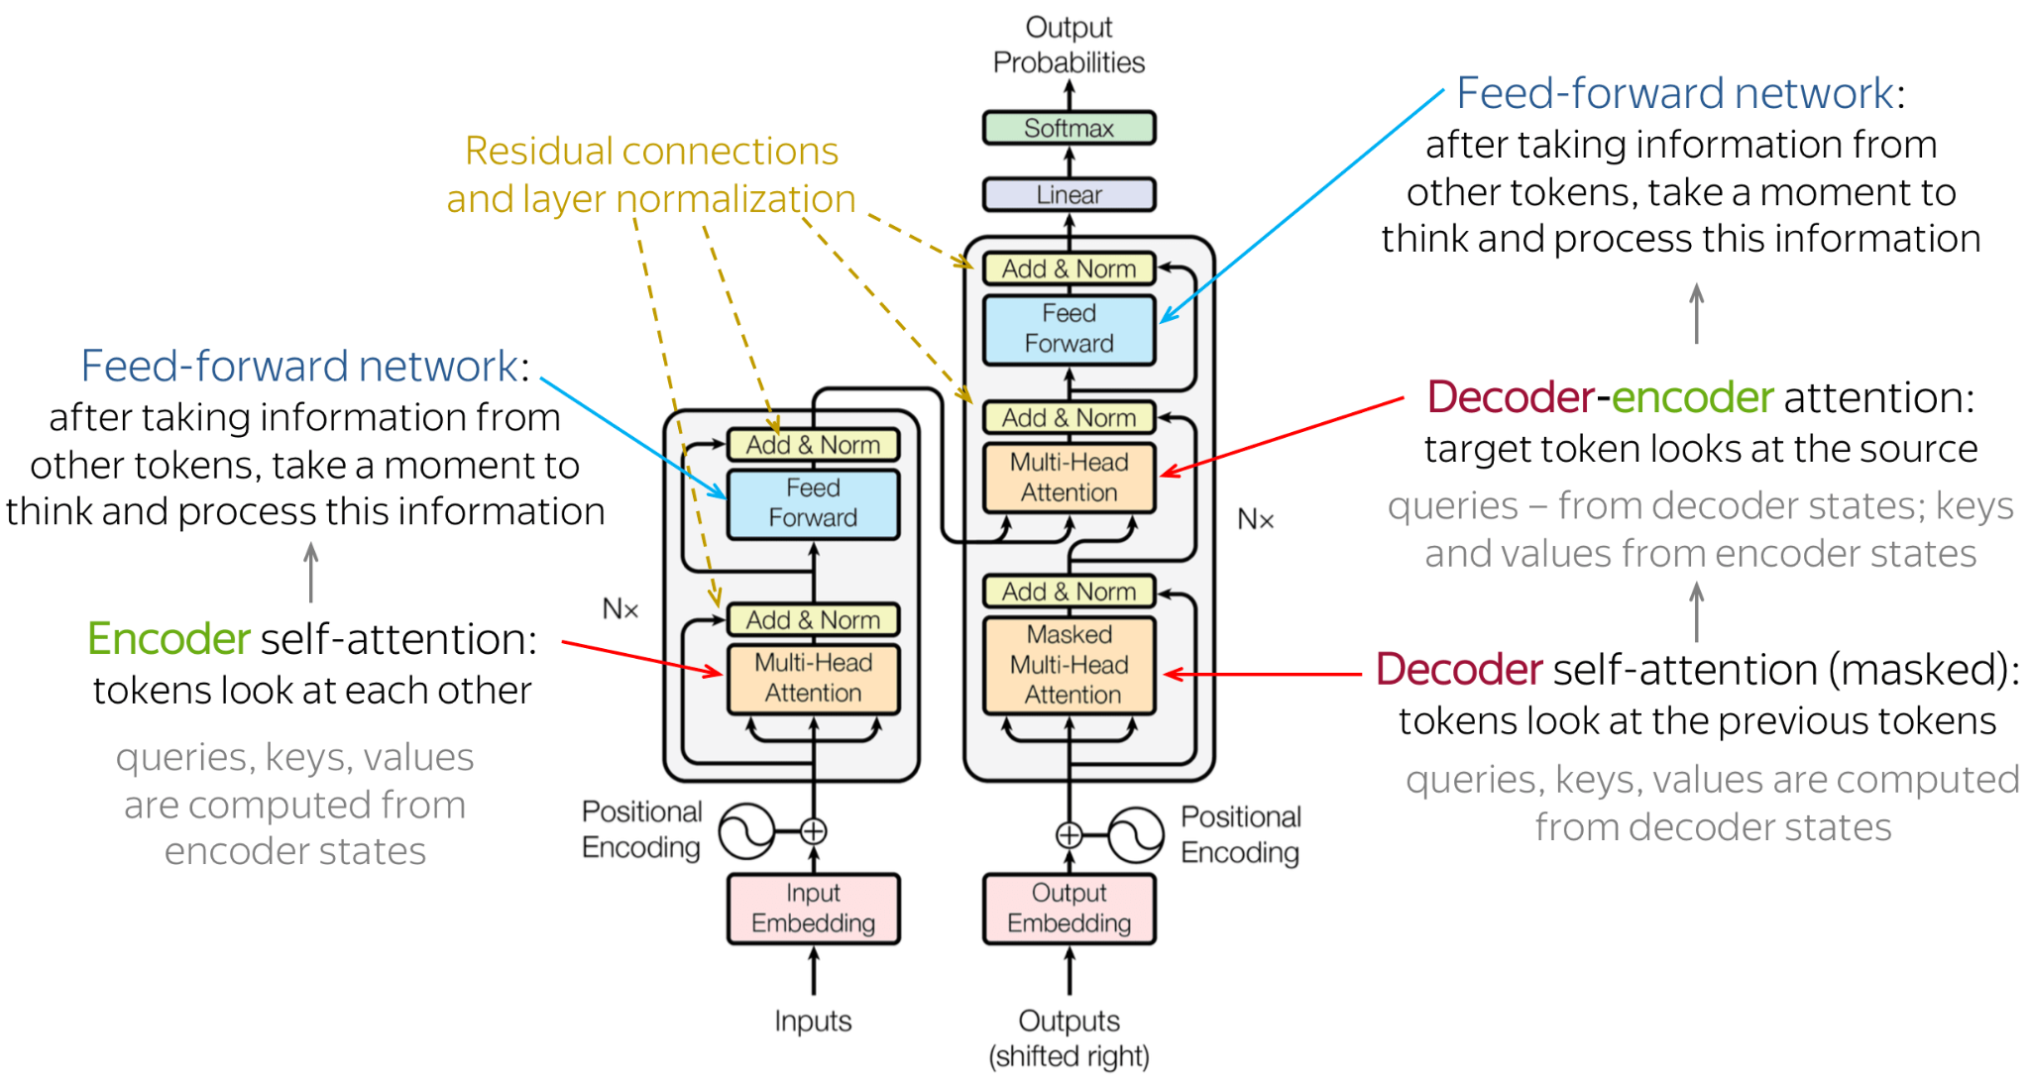
Layer norm, feed-forward blocks, residual connections
Картинка: https://lena-voita.github.io/nlp_course/seq2seq_and_attention.html

Slide 30
Layer norm, feed-forward blocks, residual connections
FFNN: два линейных блока с ReLU между ними. Исследует информацию, пришедшую из attention-блоков.
Residual connections (“Add” в Add&Norm): добавляет входную информацию из блока к его выходу. Позволяет сохранять информацию при переходах между слоями и эффективно углублять нейросеть.
Layer norm (“Norm” в Add&Norm): нормализует вектора токенов по отдельности. Стабилизирует обучение и улучшает сходимость.

Slide 31
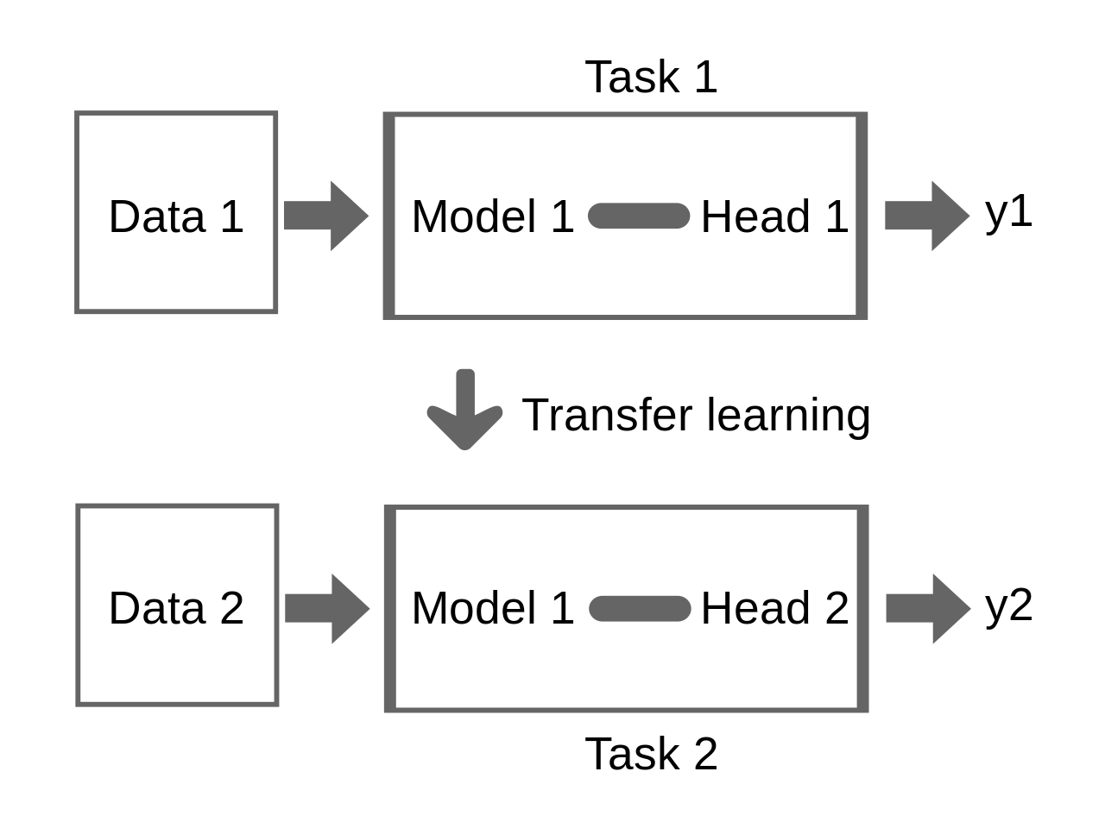
Transfer learning
Transfer learning - это техника в машинном обучении, которая подразумевает обучение модели для решения нескольких задач. Таким образом, знания, полученные моделью в ходе тренировки на одной из задач, могут быть использованы для решения другой. Например, знания модели, умеющей делать саммаризацию, могут быть полезны при дообучении этой модели для задачи упрощения текстов.
Картинка: By Biggerj1 - Own work, CC BY-SA 4.0, https://commons.wikimedia.org/w/index.php?curid=143857678

Slide 32
Fine-tuning
Дообучение/тонкая настройка - это техника, при которой модель, обученная на каком-то датасете, продолжает обучение на других данных. Дообучение предполагает изменение каких-то параметров модели: либо всех, либо только некоторых (в этом случае неизменяемые параметры называют замороженными).
Дообучение больших моделей, как правило, происходит путем сохранения изначальных параметров и добавления специального слоя, обучаемого для конкретной задачи.

Slide 33
Основные типы трансформеров

Slide 34
BERT
Bidirectional Encoder Representations from Transformers (BERT) - это двунаправленный трансформер, состоящий (в оригинальной имплементации) из слоя эмбеддингов, слоя трансформерных энкодеров и декодирующего слоя, превращающего выученные представления обратно в слова.
Первичное обучение BERT происходит на двух задачах: языковом моделировании и предсказании следующего предложения. BERT можно с высокой эффективностью дообучить на задачи классификации, natural language inference (см., например, задачу entailment), gap resolution и некоторые другие.
BERT имеет несколько модификаций, например, RoBERTa, ALBERT и др.

Slide 35
BERT: обучение
Языковое моделирование: предсказание токена по контексту. Токен может быть:
Заменен маской [MASK] с вероятностью 80%,
Заменен случайным словарным токеном с вероятностью 10%,
Не заменен с вероятностью 10%.
Предсказание следующего предложения:
Для предложений "[CLS] my dog is cute [SEP] he likes playing" выдать токен [IsNext];
Для предложений "[CLS] my dog is cute [SEP] how do magnets work" выдать токен [NotNext].

Slide 36
GPT
Generative pre-trained transformers (GPT) - однонаправленный (decoder-only) трансформер, натренированный на большом корпусе текстов.
Первичное обучение происходит на задаче предсказания следующего слова, затем сеть можно дообучать для более специфических задач.
GPT-подобные модели обычно дообучаются для задач генерации текста.
В настоящее время существует четыре поколения моделей GPT.

Slide 37
Sequence-to-sequence-трансформеры
BERT состоит только из энкодера трансформера, а GPT - только из декодера. Однако, есть трансформеры, использующие и то, и другое, например:
BART - хорошо подходит для саммаризации и упрощения;
T5 - подходит для большинства sequence-to-sequence задач, таких, как перевод, саммаризация, перефразирование и т.п.

Slide 38
Что можно сделать при помощи трансформеров?
(Практически всё)

Slide 39
Классификация текста целиком
Поиск спама, поиск автоматически сгенерированного текста;
Анализ тональности;
Классификация нескольких предложений: entailment, может ли предложение А следовать за предложением В и т.д.
Пример: The Stanford Natural Language Inference (SNLI) Corpus
Premise: Two boys are playing outside. Hypothesis: There are kids outside. Classification: Entailment
Premise: A young boy sits on the shoulders of a woman, who is carrying a young girl. Hypothesis: A woman is driving her kids around. Classification: Contradiction

Slide 40
Классификация текста целиком
Acceptability: определение “правильности” предложения.
Пример для русского языка: RuCoLa
id | sentence | acceptable | error_type | detailed_s
36 | Все, кто учились в математическом классе, сдали тест на отлично. | 0 | Syntax | USE8
37 | Его отсутствие на собрании подтвердило плохое мнение. | 1 | 0 | Paducheva2004
38 | Он бежит в саду. | 1 | 0 | Testelets
39 | У его веры был рациональный характер. | 0 | Semantics | Seliverstova

Slide 41
Классификация каждого слова в предложении
POS-tagging;
Named Entity Recognition;
Определение синтаксических ролей.
Примеры готовых решений: spacy, stanza, natasha
Примеры датасетов для грамматики и синтаксиса: Universal Dependencies (включает SynTagRus), Penn Treebank
Примеры датасетов для выделения именованных сущностей: FactRuEval

Slide 42
Генерация текста
Заполнение пропусков в тексте;
Пример датасета: AGRR - соревнование по разрешению эллипсиса
Генерация по заданию (промпту);
Пример датасета: Writing Prompts
Генерация ответов на вопросы;
Пример датасета: SQUAD: The Stanford Question Answering Dataset
Генерация нового текста на основе входного: машинный перевод, в т.ч. монолингвальный, рерайтинг: саммаризация, детоксификация и т.п.

Slide 43
Машинный перевод
Мультилингвальный
Пример датасета: любая часть OPUS, например, Open Subtitles
Монолингвальный
Упрощение: выходной текст должен быть проще, чем исходный
Примеры датасетов: RuSimpleSentEval, MultiSim
Парафразы: выходной текст должен быть изменен с сохранением смысла
Пример датасета: ParaPhraser.ru

Slide 44
Рерайтинг
Детоксификация
Задача: переписать “токсичное” предложение “нетоксично”.
Пример датасета: RUSSE Detox
Саммаризация
Abstractive summarization: генерация саммари из новых предложений, отражающих суть изначального текста. Extractive summarization: извлечение предложений из изначального текста, составляющих его краткое содержание.
Пример датасета: CNN/Daily Mail

Slide 45
Лабораторная работа №2 (дедлайн 17.03.25): https://forms.yandex.ru/u/67bb1e744936398de24db953/

Slide 46
Практика 1 - упрощение текстов моделью T5: https://colab.research.google.com/drive/1qHsmxn7w_r9TKX805vlqRwi0uuWxo-fY?usp=sharing
Практика 2 - POS-теггинг при помощи DistilBERT: https://colab.research.google.com/drive/1PyoZJMkxWTvzNTbok2DiL9GctZg6tAqc?usp=sharing

Slide 47
Источники:
Лекции Татьяны Гайнцевой:
https://youtu.be/QjpEWRq-Cak?si=T1a0yaB7z_xZ_QPG
https://youtu.be/Fki-Xe3CGg8?si=m7-rJOGhLL0fiK5f
https://youtu.be/TBEwpgyoo20?si=_13SwxQTguz9x3vq
https://youtu.be/tsee8mosj5U?si=uBvsfR3RmSjir1SV
Блог Лены Войта: https://lena-voita.github.io/nlp_course/seq2seq_and_attention.html
Давид Дале об обучении T5 перефразированию: https://habr.com/ru/articles/564916/

